Slide 1
RAZVOJ IZ SEMENA

Slide 2
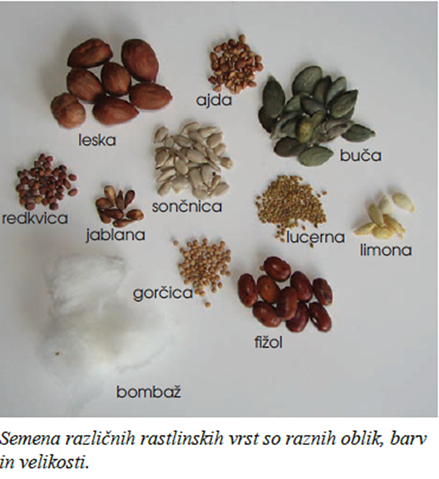

RAZNOLIKOST SEMEN RAZLIČNIH RASTLINSKIH VRST

Slide 3
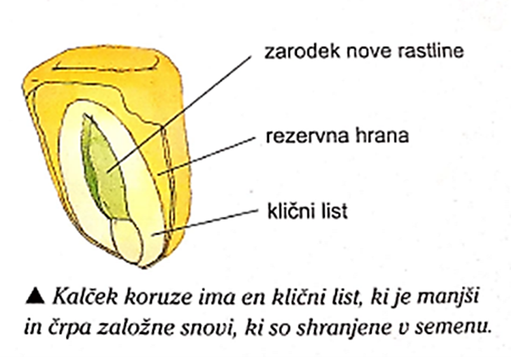
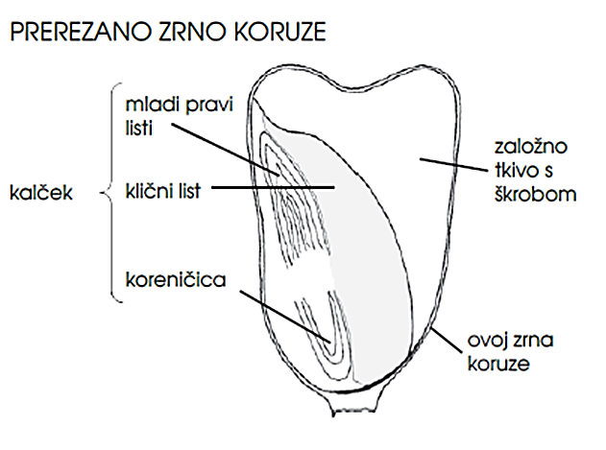
ZGRADBA SEMENA ENOKALIČNICE

Slide 4
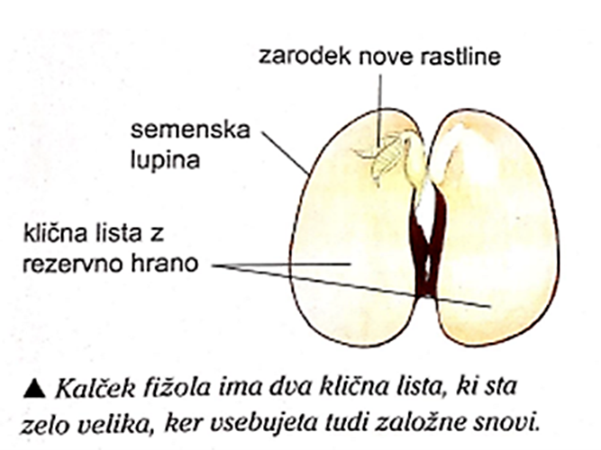
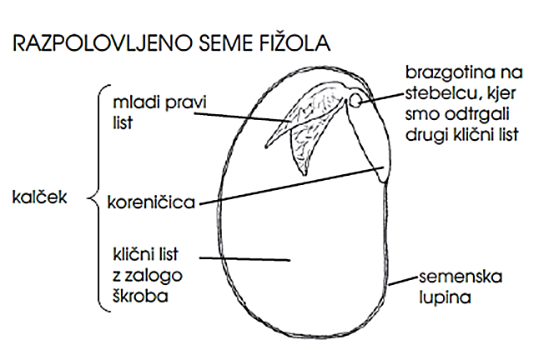
ZGRADBA SEMENA DVOKALIČNICE

Slide 5
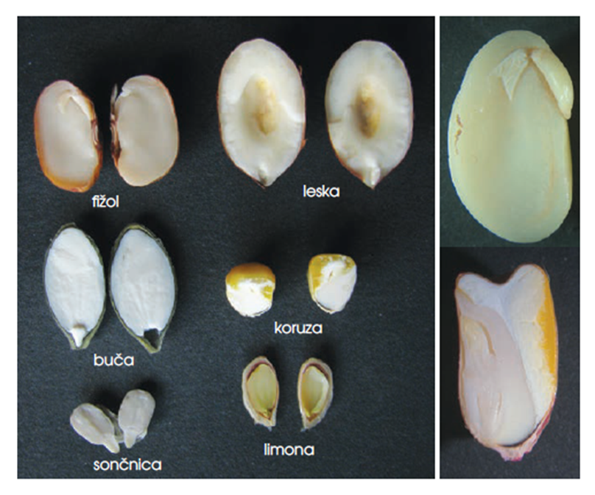
PREREZI RAZLIČNIH SEMEN

Slide 6
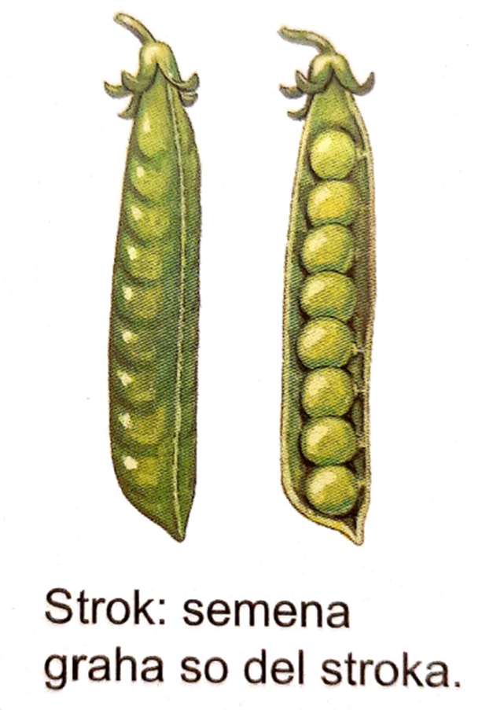
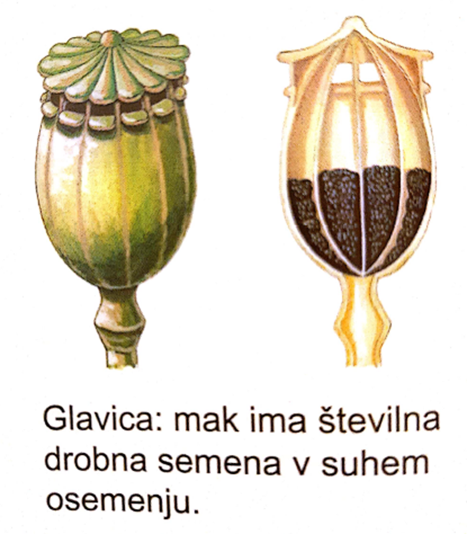
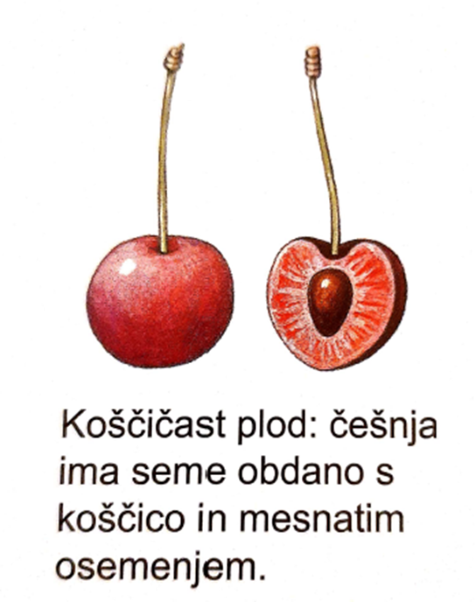
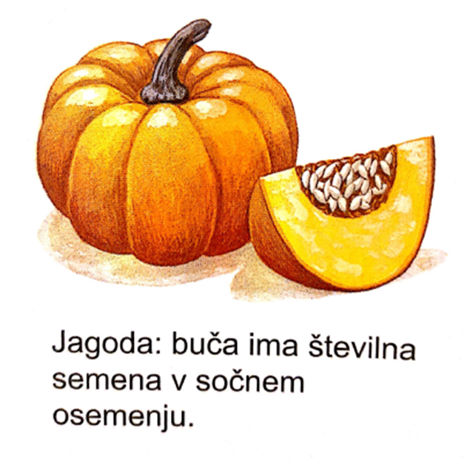
Mnoge rastline imajo semena obdana s posebnimi tkivi, ki so največkrat namenjena zaščiti in razširjanju semen. Tkiva imenujemo osemenje in skupaj s semeni sestavljajo plod.

Slide 7
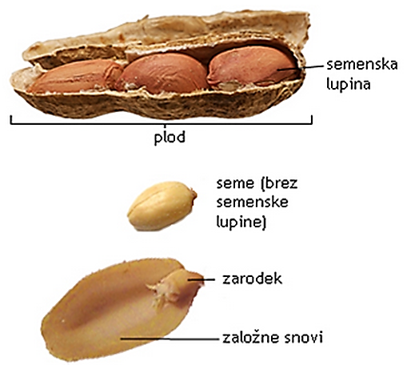
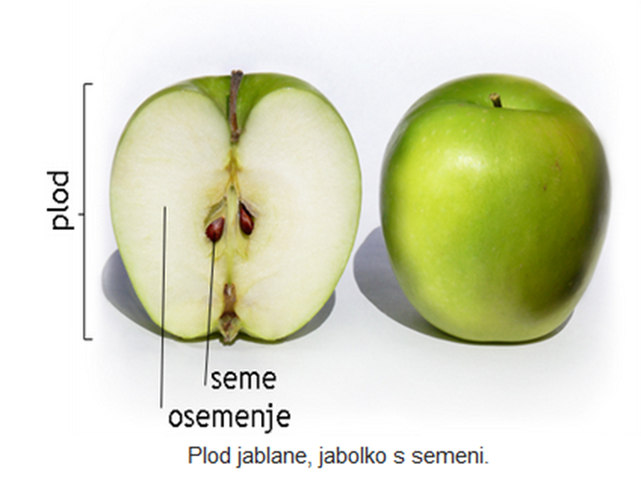

Slide 8
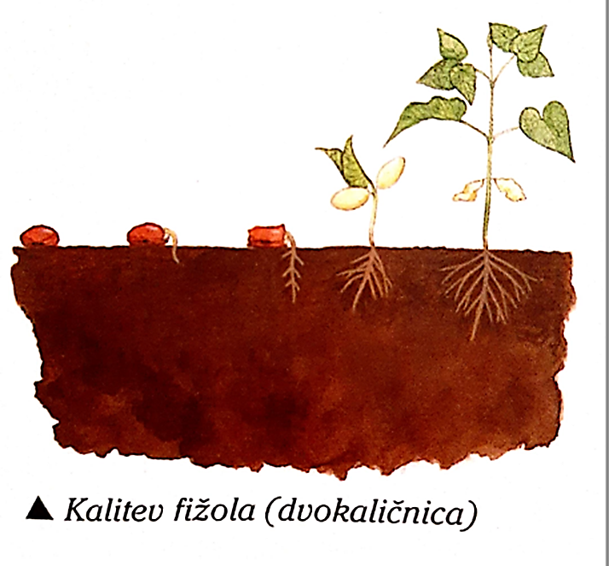
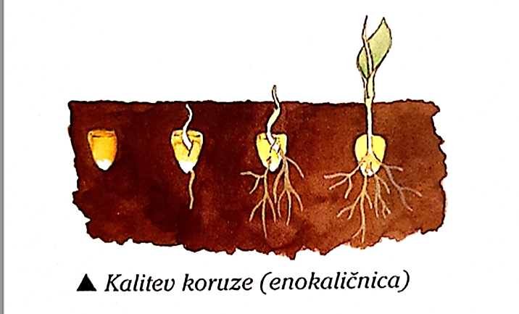
KALITEV SEMEN

Slide 9
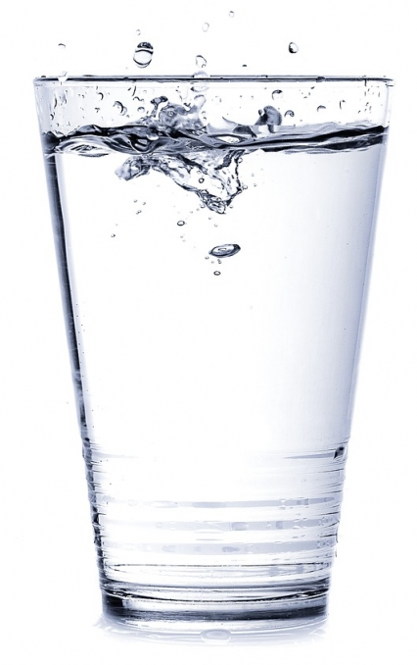
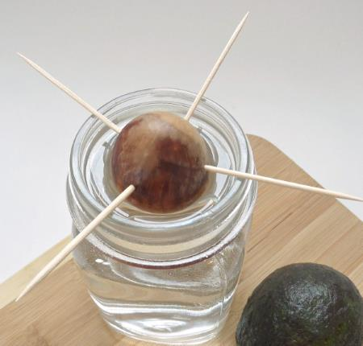
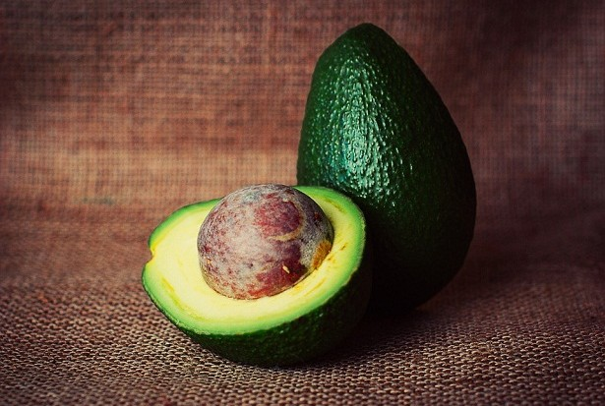
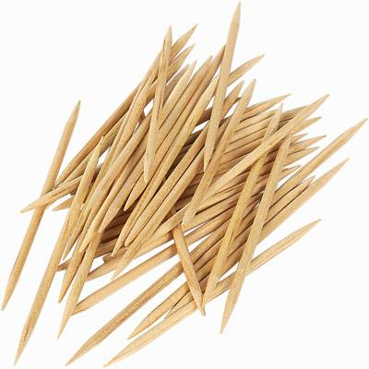
Demonstracija: KALITEV AVOKADA
Potrebujemo:
AVOKADO
KOZAREC Z VODO
https://www.youtube.com/watch?v=CHykXlxAAqA&t=4s
(POGOJI ZA RAST RASTLIN)
PRIPRAVA NA KALITEV
ZOBOTREBCE

Slide 10
ZANIMIVOSTI
1. Nekatere vodne leče imajo plodove, ki imajo maso okoli 70 tisočink g in so veliki okoli 3 desetinke mm, kar je približno toliko kot zrno soli. Največji plodovi pa so buče velikanke, ki lahko presežejo maso 500 kg.
2. Semena orhidej so zelo drobna in skoraj brez rezervnih hranil. Vodo in hranila jim dovajajo glive, ki obdajajo kaleče seme.
3. Nekatere rastline kalijo šele potem, ko je seme prešlo v prebavilo živali.
4. https://www.youtube.com/watch?v=mnGuLuQjmGc

Slide 11


Slide 12

RAZVOJ IZ SEMEN
1. Na rastlinah se po cvetenju razvijejo semena, ki so različnih oblik, velikosti in barv.
2. Vsa semena vsebujejo: kalček (zarodek), hrano za kalček in semensko lupino.
3. Kalček je mlada rastlinica, ki ima že v semenu pogosto razvite vse glavne rastlinske organe (liste, steblo, korenine). Prve liste na steblu rastline imenujemo klični listi.
4. Kalček koruze ima en klični list (enokaličnica) in založne snovi v semenu – MOČNATO TELO. Kalček fižola ima dva klična lista (dvokaličnica), v katerih so založne snovi.
5. Mnoge rastline imajo seme obdane s tkivi (osemenje – lahko je sočno ali suho), ki skupaj sestavljajo plod.
6. Za kalitev potrebujejo semena primerno temperaturo in zadostno količino vode.

